Slide 1


ИСТОРИЯ
6
Автор:
Дмитроченков
Андрей Евгеньевич
класс
класс

Slide 2

РУССКИЕ ЗЕМЛИ В
Xiii - xv веках
Владимиро-Суздальская Русь

Slide 3
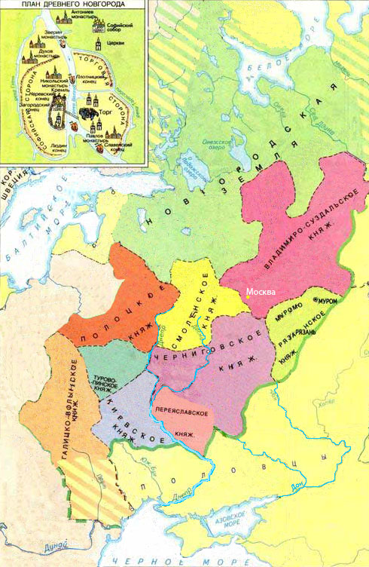
ПОЛИТИЧЕСКАЯ РАЗДРОБЛЕННОСТЬ
в XIII веке
Киевская Русь прекращает свое существование как единое государство
Она распадается на множество самостоятельных государств, наиболее значительными из которых были:
Владимиро-Суздальское княжество
Галицко-Волынское княжество
Новгородская боярская республика
Рис. Политическая раздробленность Киевской Руси

Slide 4

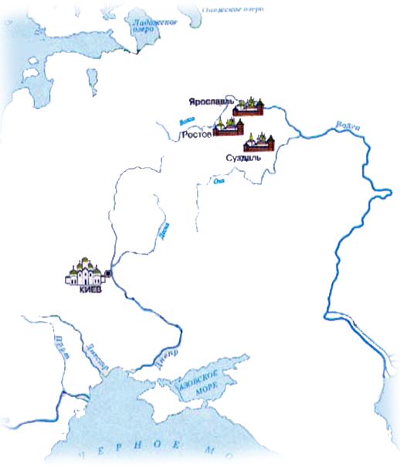
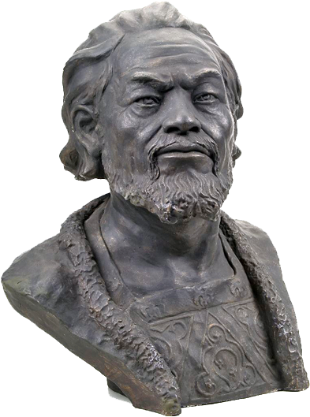
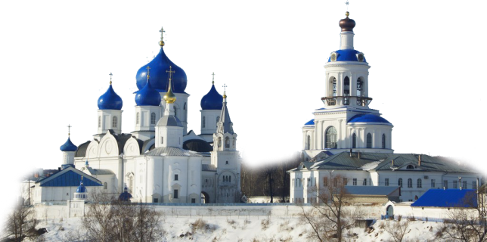
СЕВЕРО - ВОСТОЧНАЯ РУСЬ
Великий Киевский князь:
Юрий Владимирович «Долгорукий»
(1125 – 1157)
… в 1147 г. по его приказу основана крепость Москва
Великие Владимирские князья
Андрей Юрьевич
«Боголюбский»
(1157 – 1174)
Всеволод Юрьевич
«Большое гнездо»
(1176 – 1212)
Юрий Всеволодович
(1212 – 1238)
В

Slide 5

ДОМАШНЕЕ ЗАДАНИЕ
Учебник … § 19-20 стр.123-136 § 23 стр.151-158 Сайт: «Киевская Русь в XIII-XIV вв.»
??
Рекомендуемые интернет-источники:
http://elib.ispu.ru/library/history/index.html
http://www.vokrugsveta.ru/vs/article/6109/

